Slide 1
과목_학년학기_단원 | suhi_0601_06
차시명 | 02 직육면체의 부피를 비교해 볼까요
파일명 | suhi_0601_06_0002
검토 | 담당
 | 김윤희
문서 HISTORY
번호 | 버전 | 문서 작성일 | 내용 비고 | 작성자 (내선번호) | 검토자
1 | V 1.0 | 2022.02.17 | 문서 발생 | 백지수
2 | V 2.0 | 2022.03.22 | 1차 검수 및 문서 수정 |  | 김윤희
3
4
5
6
7
8
9
10
11

Slide 2
학습단계 | 파일명 | 페이지 정보 | 프레임 수 | 자료 형태 (동영상, 애니메이션, 노래)
 | suhi_0601_06_0002.html | 수학 익힘 78~79쪽 | 1 | Html5
총 프레임 수 |  |  | 1

Slide 3
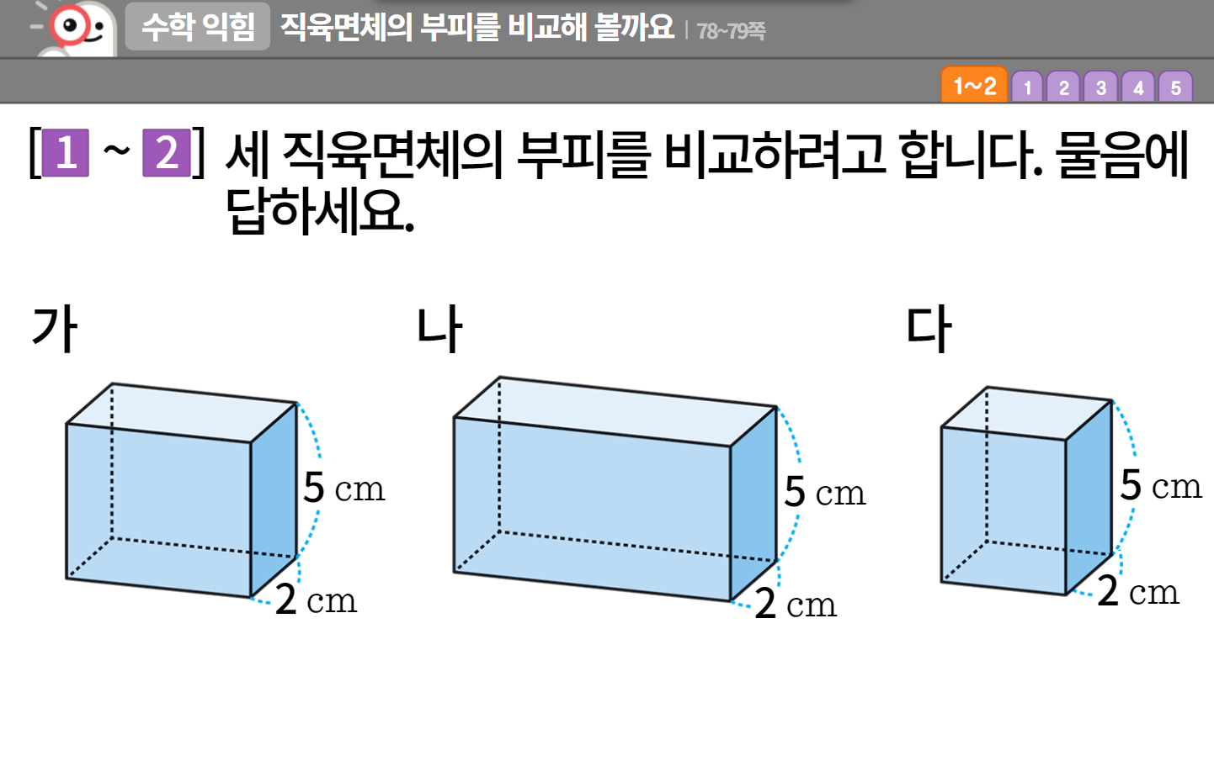
6-1
6. 직육면체의 부피와 겉넓이
suhi_0601_06_0002
02 직육면체의 부피를 비교해 볼까요
수정사항
1 | 숫자 약물 디자인 수정
2
3
4
5
1

Slide 4




6-1
6. 직육면체의 부피와 겉넓이
suhi_0601_06_0002
02 직육면체의 부피를 비교해 볼까요
수정사항
1 | 1~2탭의 그림 넣어주세요
2 | 풀이 확인 팝업창 (다음 슬라이드)
3 | 답 칸 클릭하면 답 나타남. 정답 확인 > 정답 가리기로 토글됨.
4
5
직육면체의 부피를 비교해 볼까요 │ 78~79쪽
1~2
1
2
3
4
5
부피가 큰 직육면체부터 기호를 차례로 써 보세요.
1
나, 가, 다
2
3

Slide 5
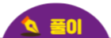
6-1
6. 직육면체의 부피와 겉넓이
suhi_0601_06_0002
02 직육면체의 부피를 비교해 볼까요
수정사항
풀이 확인 팝업창
1
2
3
4
5
직육면체의 부피를 비교해 볼까요 │ 78~79쪽
1~2
1
2
3
4
5
부피가 큰 직육면체부터 기호를 차례로 써 보세요.
세 직육면체는 세로와 높이가 모두 같습니다. 따라서 가로가 길수록 직육면체의 부피가 큽니다.
나, 가, 다

Slide 6


6-1
6. 직육면체의 부피와 겉넓이
suhi_0601_06_0002
02 직육면체의 부피를 비교해 볼까요
수정사항
1 | 1~2탭의 그림 넣어주세요
2 | 풀이 확인 팝업창 (다음 슬라이드)
3 | 답 칸 클릭하면 답 나타남. 정답 확인 > 정답 가리기로 토글됨.
4
5
직육면체의 부피를 비교해 볼까요 │ 78~79쪽
1~2
1
2
3
4
5
세 직육면체의 부피를 비교한 방법을 써 보세요.
1
가, 나, 다는 세로와 높이가 모두 같습니다. 따라서 가로가 가장 긴 나의 부피가 가장 크고, 가로가 가장 짧은 다의 부피가 가장 작습니다.
2
3

Slide 7
6-1
6. 직육면체의 부피와 겉넓이
suhi_0601_06_0002
02 직육면체의 부피를 비교해 볼까요
수정사항
풀이 확인 팝업창
1
2
3
4
5
직육면체의 부피를 비교해 볼까요 │ 78~79쪽
1~2
1
2
3
4
5
세 직육면체의 부피를 비교한 방법을 써 보세요.
가, 나, 다는 세로와 높이가 모두 같습니다. 따라서 가로가 가장 긴 나의 부피가 가장 크고, 가로가 가장 짧은 다의 부피가 가장 작습니다.
가로를 비교하여 직육면체의 부피를 비교하면 됩니다.

Slide 8
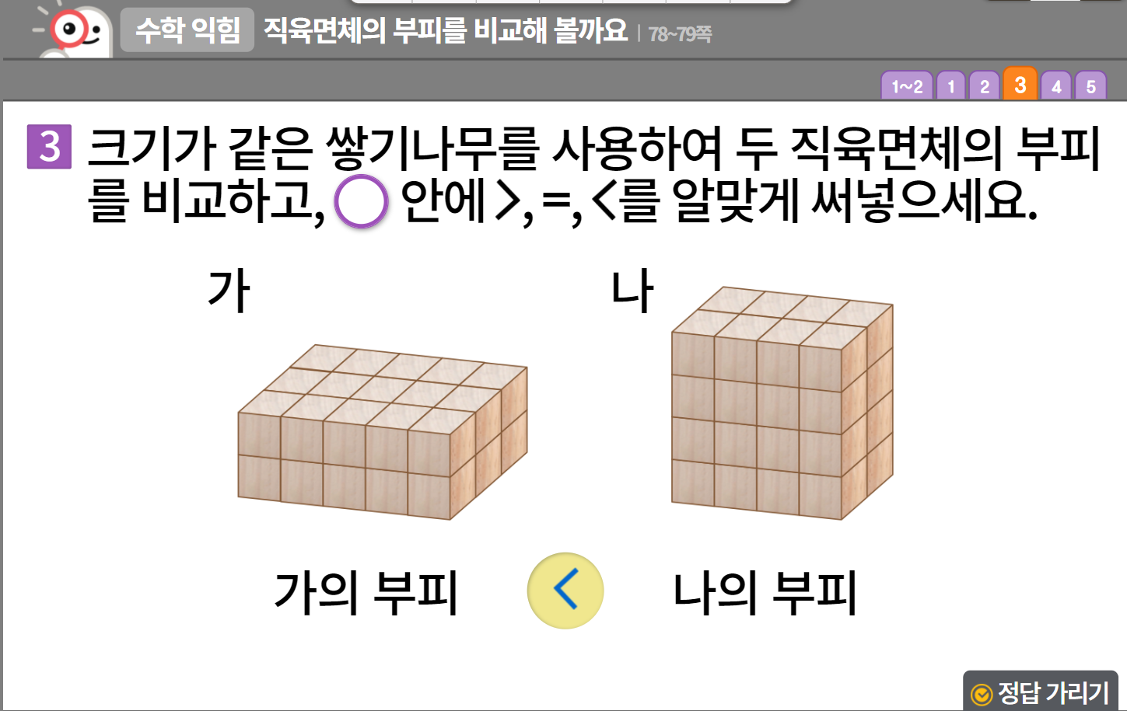



6-1
6. 직육면체의 부피와 겉넓이
suhi_0601_06_0002
02 직육면체의 부피를 비교해 볼까요
수정사항
1 | 숫자 약물 디자인 수정
2 | O 약물 디자인 수정
3 | 부등호 디자인 수정
4 | 풀이 확인 버튼 및 팝업 내용 추가(미니 팝업창 다음 슬라이드)
5 | 정답 확인 디자인 수정 정답 확인 > 정답 가리기로 토글됨.
1
2
3
4
5

Slide 9
6-1
6. 직육면체의 부피와 겉넓이
suhi_0601_06_0002
02 직육면체의 부피를 비교해 볼까요
수정사항
풀이 확인 팝업창
1
2
3
4
5
크기가 같은 쌓기나무이므로 쌓은 개수를 비교하면 됩니다.
가의 부피: 쌓기나무 5×2×3＝30(개)
나의 부피: 쌓기나무 4×2×4＝32(개) 이므로 나의 부피가 더 큽니다.

Slide 10

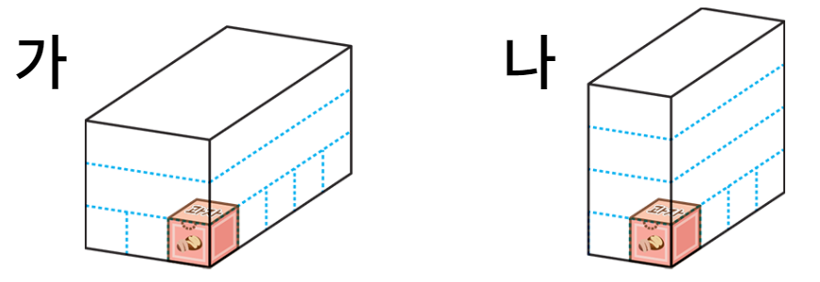




6-1
6. 직육면체의 부피와 겉넓이
suhi_0601_06_0002
02 직육면체의 부피를 비교해 볼까요
수정사항
1 | 이너탭 사용(2개)
2 | 정답 확인 > 정답 가리기로 토글됨.
3
4
5
직육면체의 부피를 비교해 볼까요 │ 78~79쪽
1~2
1
2
3
4
5
상자 가와 나에 크기가 같은 과자 상자를 담아 부피를 비교하려고 합니다. 물음에 답하세요.
상자 가에 담을 수 있는 과자 상자는 몇 개인가요?
45
개
1
2

Slide 11
6-1
6. 직육면체의 부피와 겉넓이
suhi_0601_06_0002
02 직육면체의 부피를 비교해 볼까요
수정사항
1 | 이너탭 사용(2개)
2 | 정답 확인 > 정답 가리기로 토글됨.
3
4
5
직육면체의 부피를 비교해 볼까요 │ 78~79쪽
1~2
1
2
3
4
5
상자 가와 나에 크기가 같은 과자 상자를 담아 부피를 비교하려고 합니다. 물음에 답하세요.
상자 나에 담을 수 있는 과자 상자는 몇 개인가요?
32
개
1
2

Slide 12
6-1
6. 직육면체의 부피와 겉넓이
suhi_0601_06_0002
02 직육면체의 부피를 비교해 볼까요
수정사항
1 | 이너탭 사용(2개)
2 | 정답 확인 > 정답 가리기로 토글됨.
3 | 풀이 확인 팝업창 (다음 슬라이드)
4
5
직육면체의 부피를 비교해 볼까요 │ 78~79쪽
1~2
1
2
3
4
5
상자 가와 나에 크기가 같은 과자 상자를 담아 부피를 비교하려고 합니다. 물음에 답하세요.
상자 가와 나 중에서 부피가 더 큰 상자는 어느 것인가요?
가
1
3
2

Slide 13
6-1
6. 직육면체의 부피와 겉넓이
suhi_0601_06_0002
02 직육면체의 부피를 비교해 볼까요
수정사항
풀이 확인 팝업창
1
2
3
4
5
직육면체의 부피를 비교해 볼까요 │ 78~79쪽
1~2
1
2
3
4
5
상자 가와 나에 크기가 같은 과자 상자를 담아 부피를 비교하려고 합니다. 물음에 답하세요.
상자 가에는 과자 상자를 15개씩(가로 3개×세로 5개) 3층으로 담을 수 있으므로 45개를 담을 수 있고, 상자 나에는 과자 상자를 8개씩 (가로 2개×세로 4개) 4층으로 담을 수 있으므로 32개를 담을 수 있습니다. 따라서 부피가 더 큰 상자는 가입니다.
상자 가와 나 중에서 부피가 더 큰 상자는 어느 것인가요?
가

Slide 14


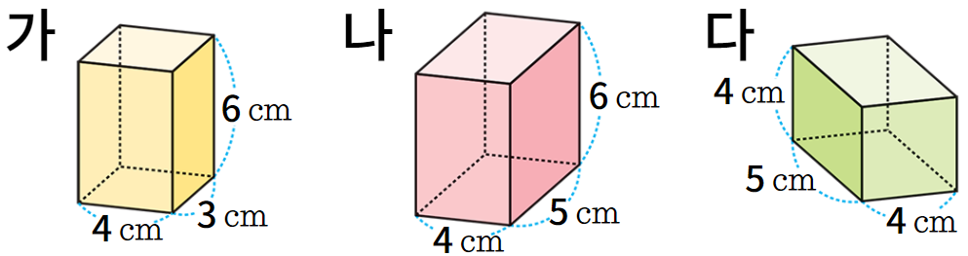



6-1
6. 직육면체의 부피와 겉넓이
suhi_0601_06_0002
02 직육면체의 부피를 비교해 볼까요
수정사항
1 | 정답 확인 > 정답 가리기로 토글됨.
2
3
4
5
직육면체의 부피를 비교해 볼까요 │ 78~79쪽
1~2
1
2
3
4
5
직접 맞대어 부피를 비교할 수 있는 상자끼리 짝 지어 보고 그 이유를 써 보세요.
가로와
세로는
같으니까
높이만
비교하면
되겠구나.
( , ) ( , )
가
나
나
다
1

Slide 15


6-1
6. 직육면체의 부피와 겉넓이
suhi_0601_06_0002
02 직육면체의 부피를 비교해 볼까요
수정사항
1 | 정답 확인 > 정답 가리기로 토글됨.
2
3
4
5
직육면체의 부피를 비교해 볼까요 │ 78~79쪽
1~2
1
2
3
4
5
직접 맞대어 부피를 비교할 수 있는 상자끼리 짝 지어 보고 그 이유를 써 보세요.
직접 맞대어 부피를 비교하려면 가로, 세로, 높이 중에서 두 종류 이상의 길이가 같아야 합니다. 가와 나는 4㎝, 6㎝ 나와 다는 4㎝, 5㎝인 변의 길이가 같기 때문에 직접 맞대어 비교할 수 있습니다.
1

